Slide 1

연구실 주간 보고
2020년 12월 30일
서지원

Slide 2
# 목차
INDEX
LAST WEEK PLAN
1
지난 주 계획
PROGRESS
& RESULT
2
진행 사항
&결과
PLOBLEMS
3
애로사항
NEXT WEEK PLAN
4
다음 주 계획
LAST WEEK PRESENTATION
5
지난 주 발표 자료

Slide 3
# 지난 주 계획
LAST WEEK
PLAN
인터페이스 수정사항 논의하여 수정하기

Slide 4
# 진행사항 & 결과
PROGRESS
& RESULT
인터페이스 수정
산소 공급, 산소 흡입 위치 변경
양액, 공급 관리기 공급 시간 추가
배수관리기 공급 시간으로 변경
가공데이터 추가
데이터스튜디오
데이터스튜디오 그래프 winform에서 사용(완료)

Slide 5
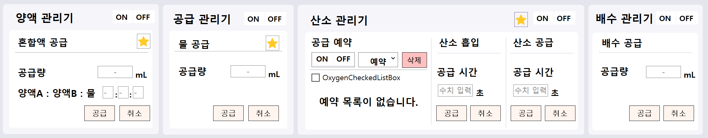
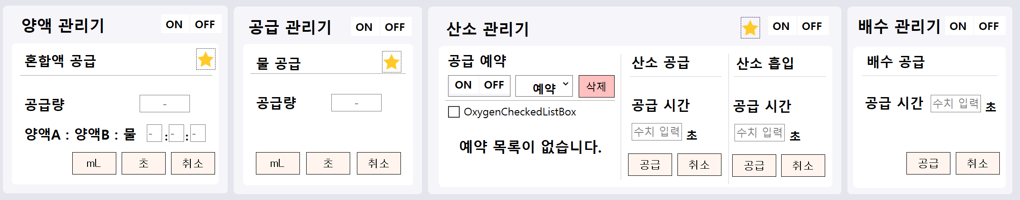
# 상세 내용
내용
양액 관리기, 공급 관리기 공급량 -> 공급량 or 공급 시간 공급 가능하도록 수정
산소 관리기의 산소 공급과 산소 흡입 위치 변경
배수 관리기 공급량 -> 공급 시간 공급 가능하도록 수정

Slide 6
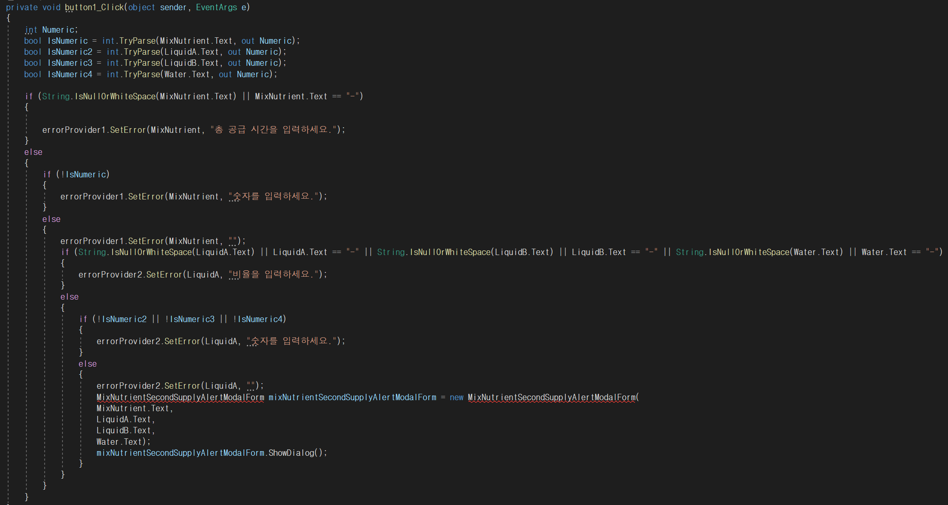
# 상세 내용
내용
- 새로 추가한 버튼 소스 코드 작성

Slide 7
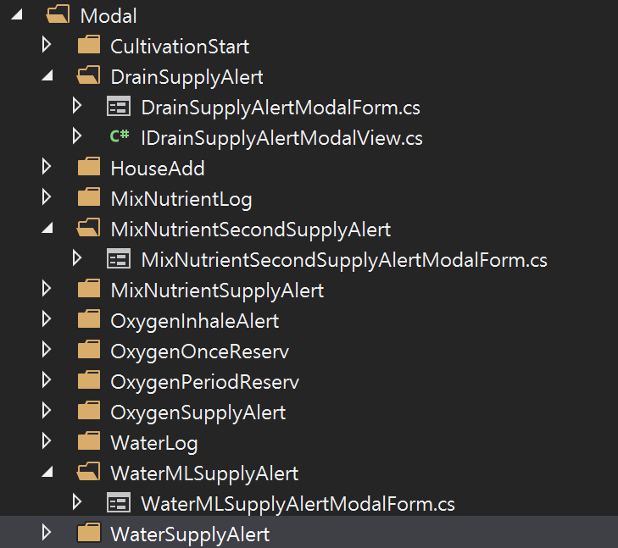
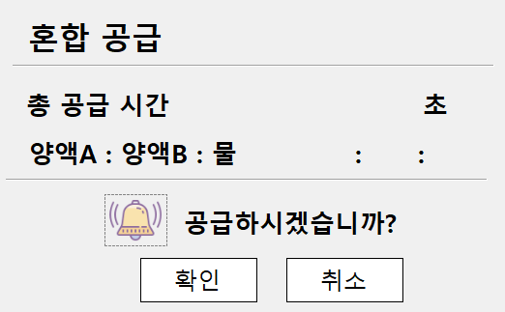
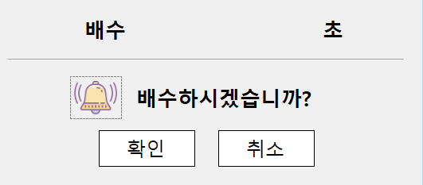
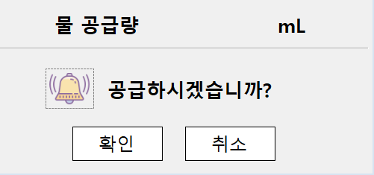
# 상세 내용
내용
- 새로 추가한 버튼의 Modal 창 추가

Slide 8
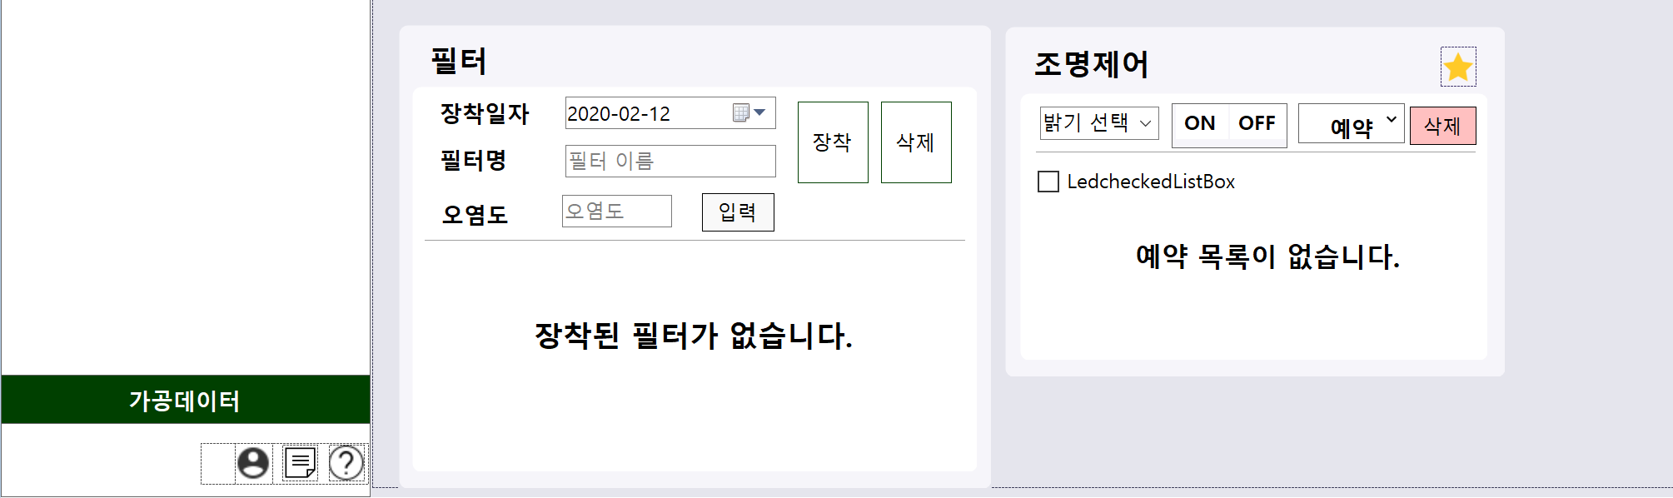
# 상세 내용
내용
- HouseForm 메뉴에 가공데이터 추가

Slide 9
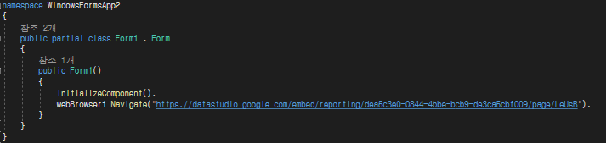
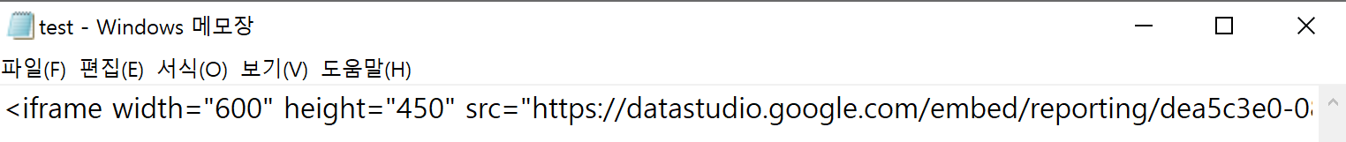
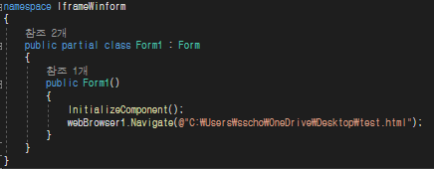
# 상세 내용
내용
- WebBrowser url
- WebBrowser html

Slide 10
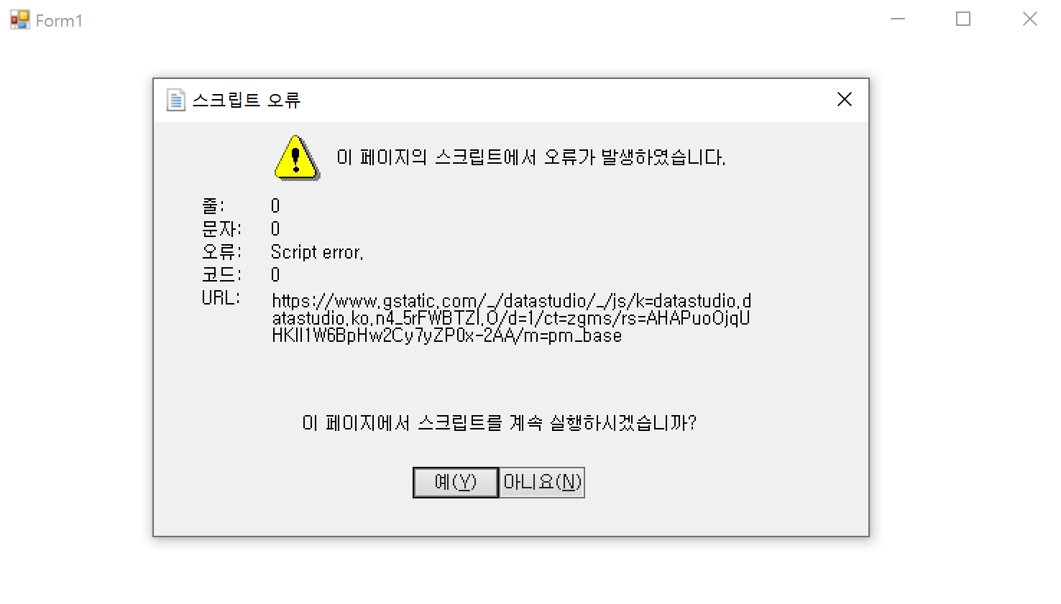
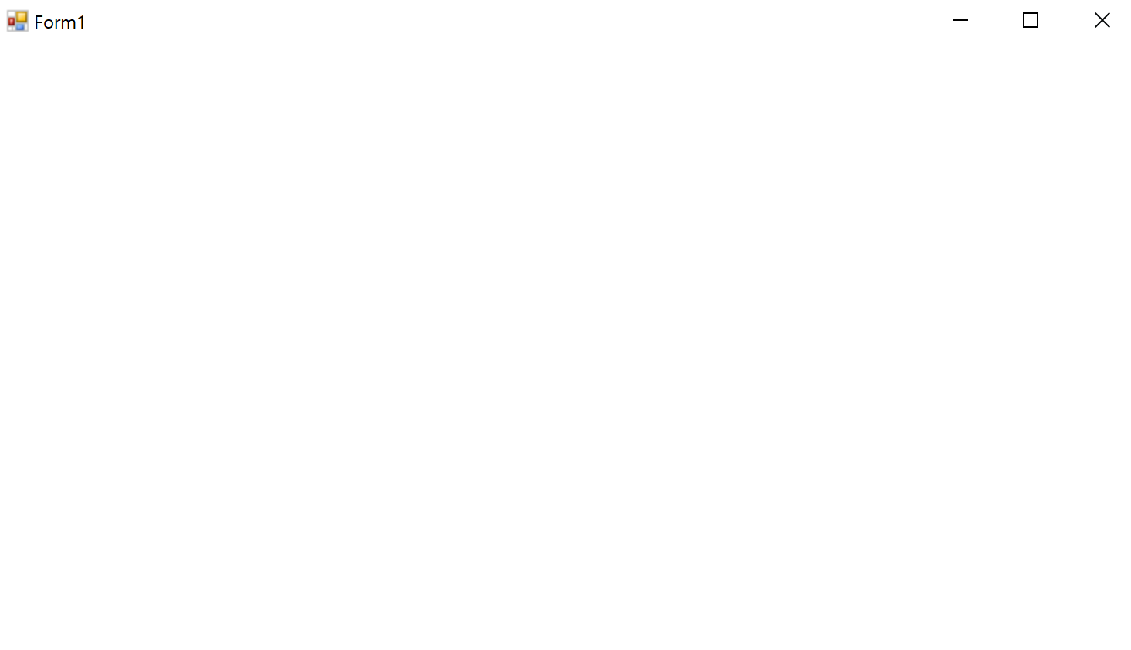
# 상세 내용
내용
- WebBrowser 스크립트 오류

Slide 11
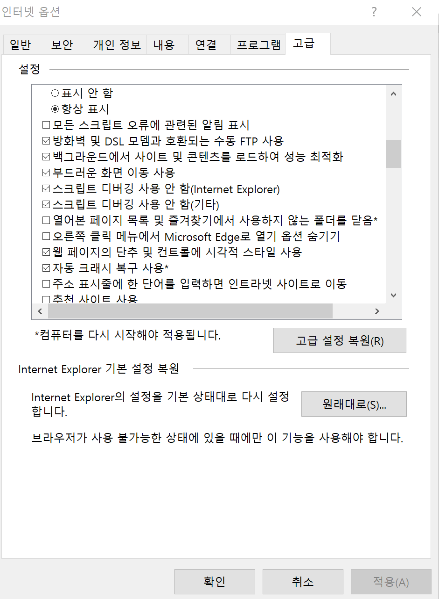
# 상세 내용
내용
- Script오류 해결을 위해 인터넷 옵션 설정

Slide 12
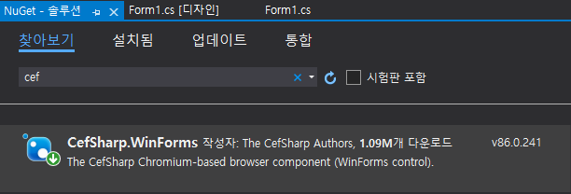
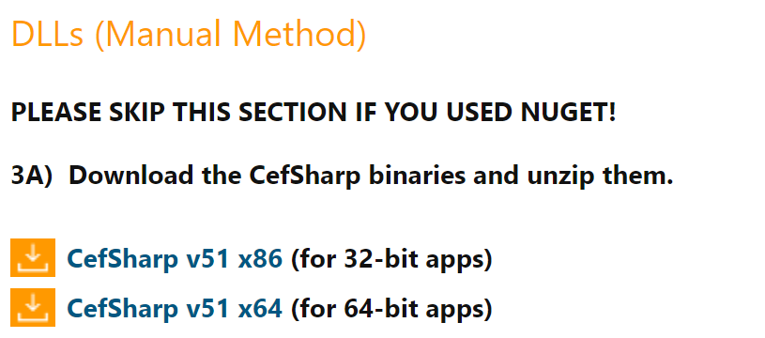
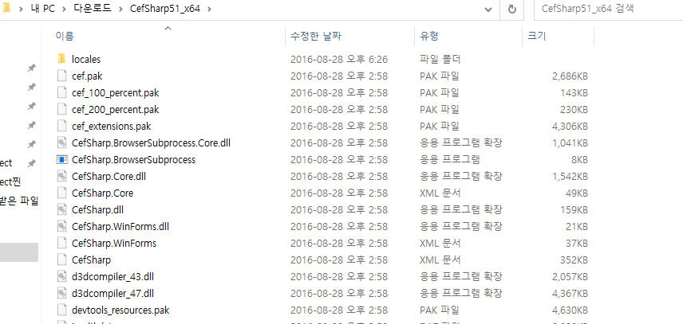
# 상세 내용
내용
- CefSharp 설치 및 DLLs 설치

Slide 13
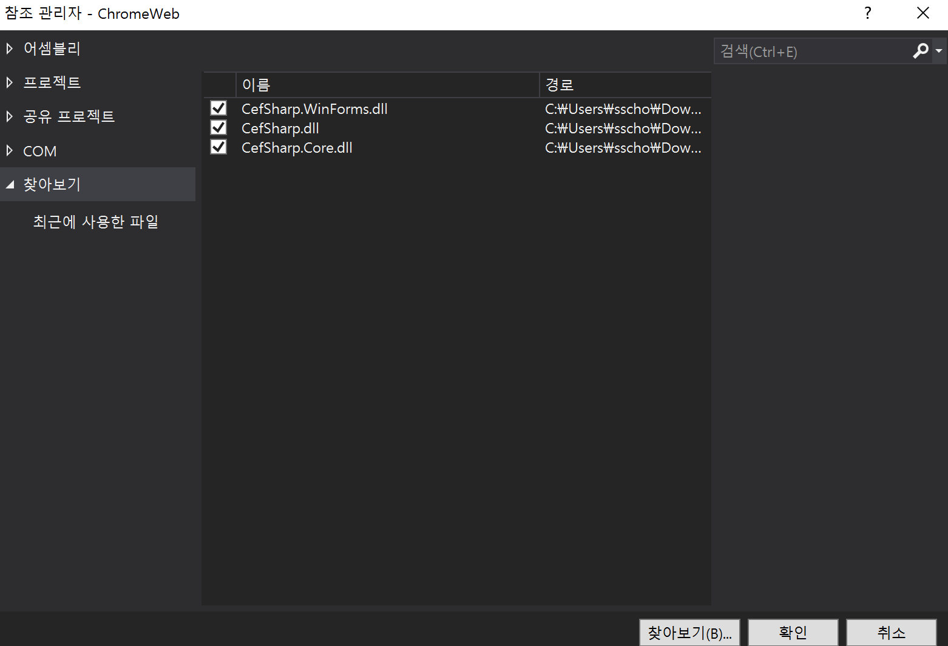
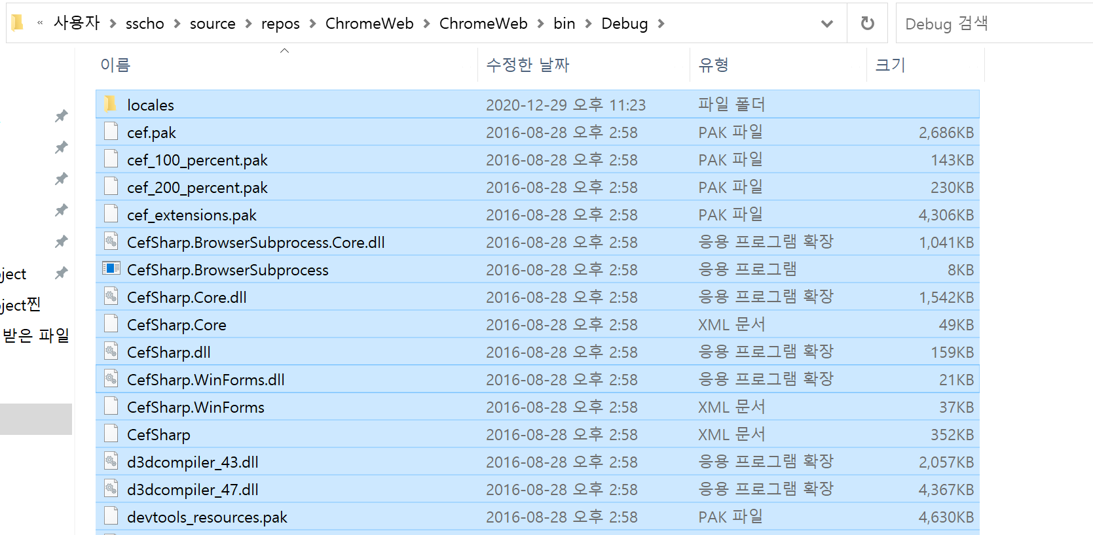
# 상세 내용
내용
CefSharp.WinForms.dll, CefSharp.dll, CefSharp.Core.dll 참조 추가
- Debug에 dll파일 붙여넣기

Slide 14
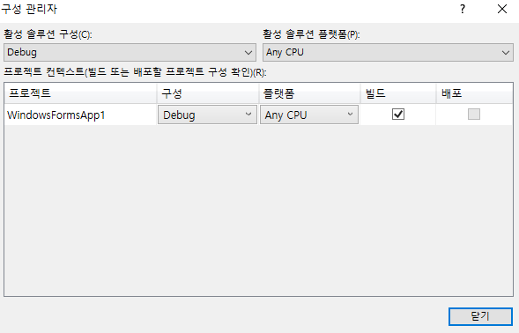
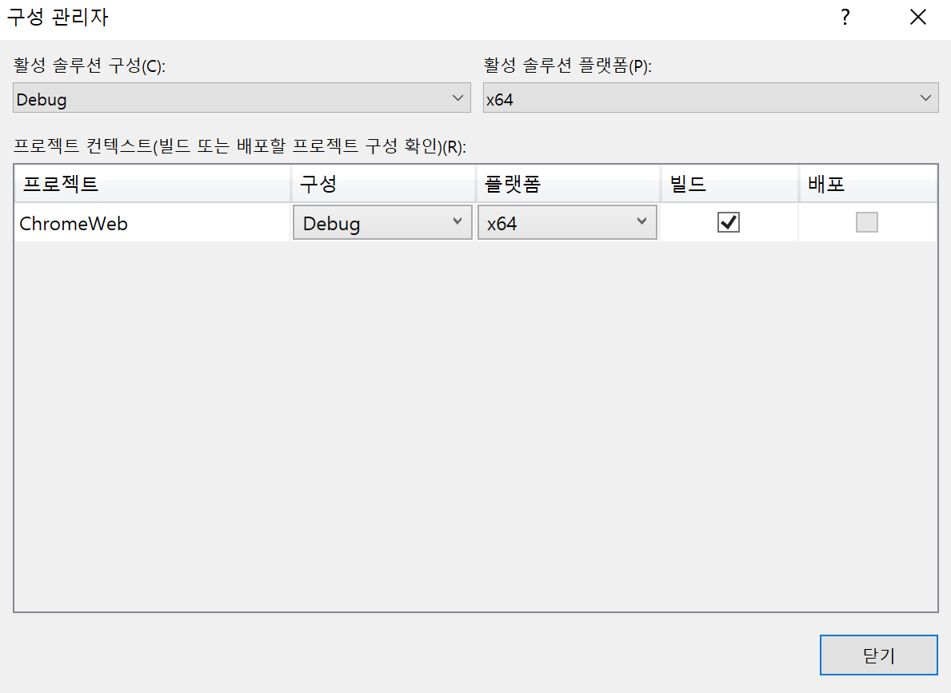
# 상세 내용
내용
- 활성 솔루션 플랫폼 변경

Slide 15
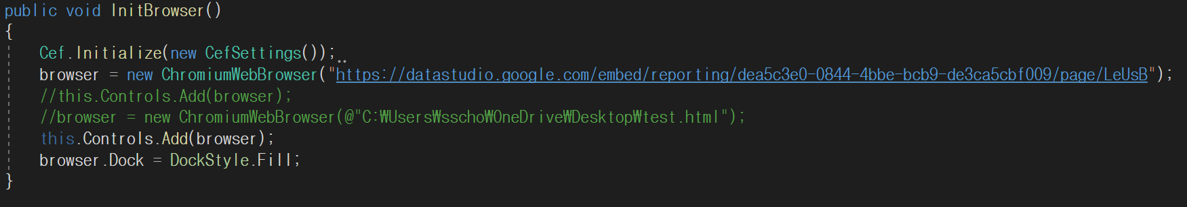
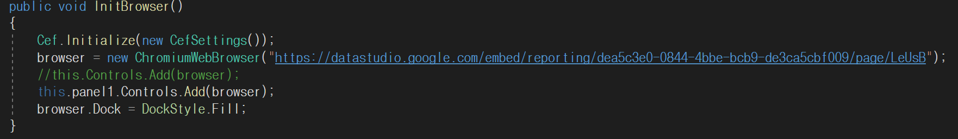
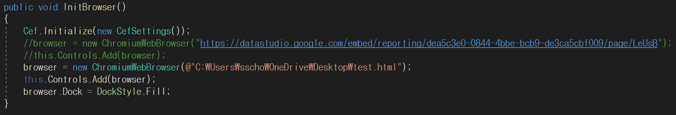
# 상세 내용
내용
- ChromiumWebBrowser에 데이터 스튜디오 url 삽입
- Panel에 데이터 스튜디오 url 삽입
- ChromiumWebBrowser에 데이터 스튜디오 iframe 삽입

Slide 16
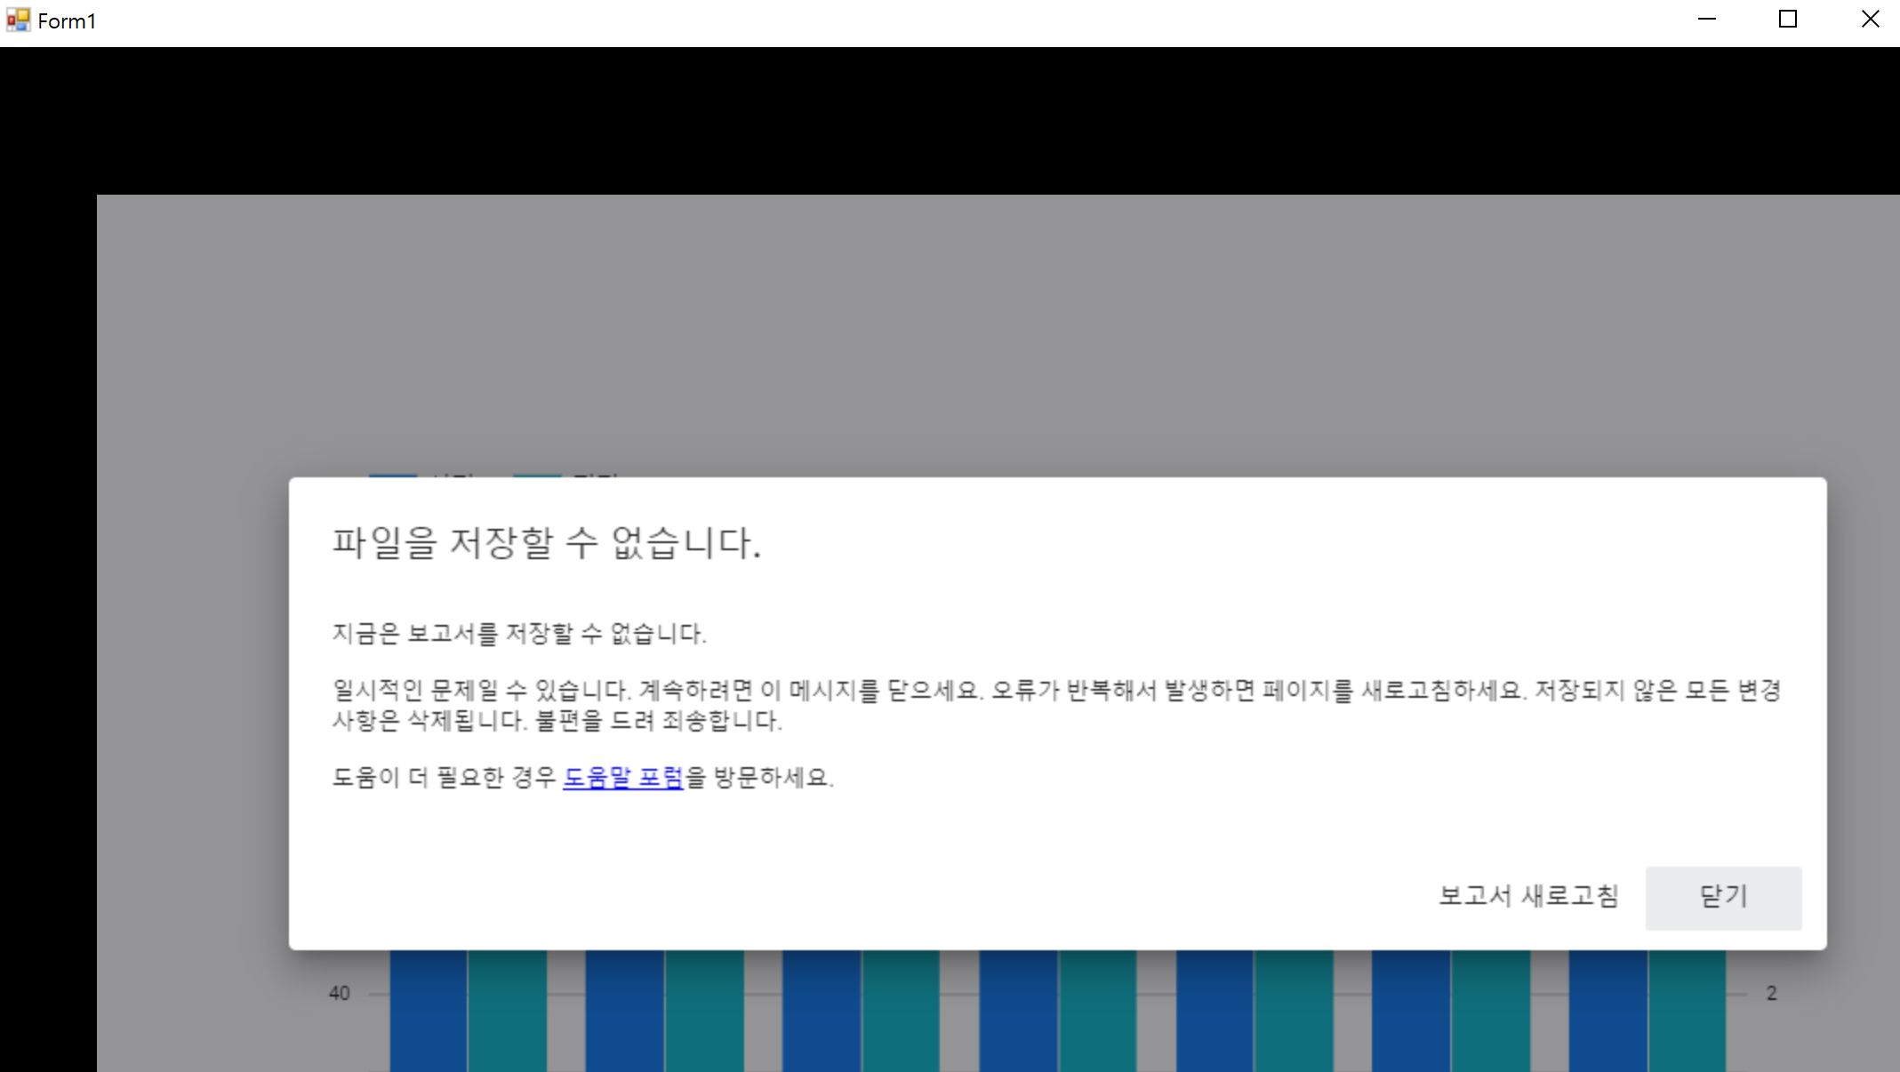
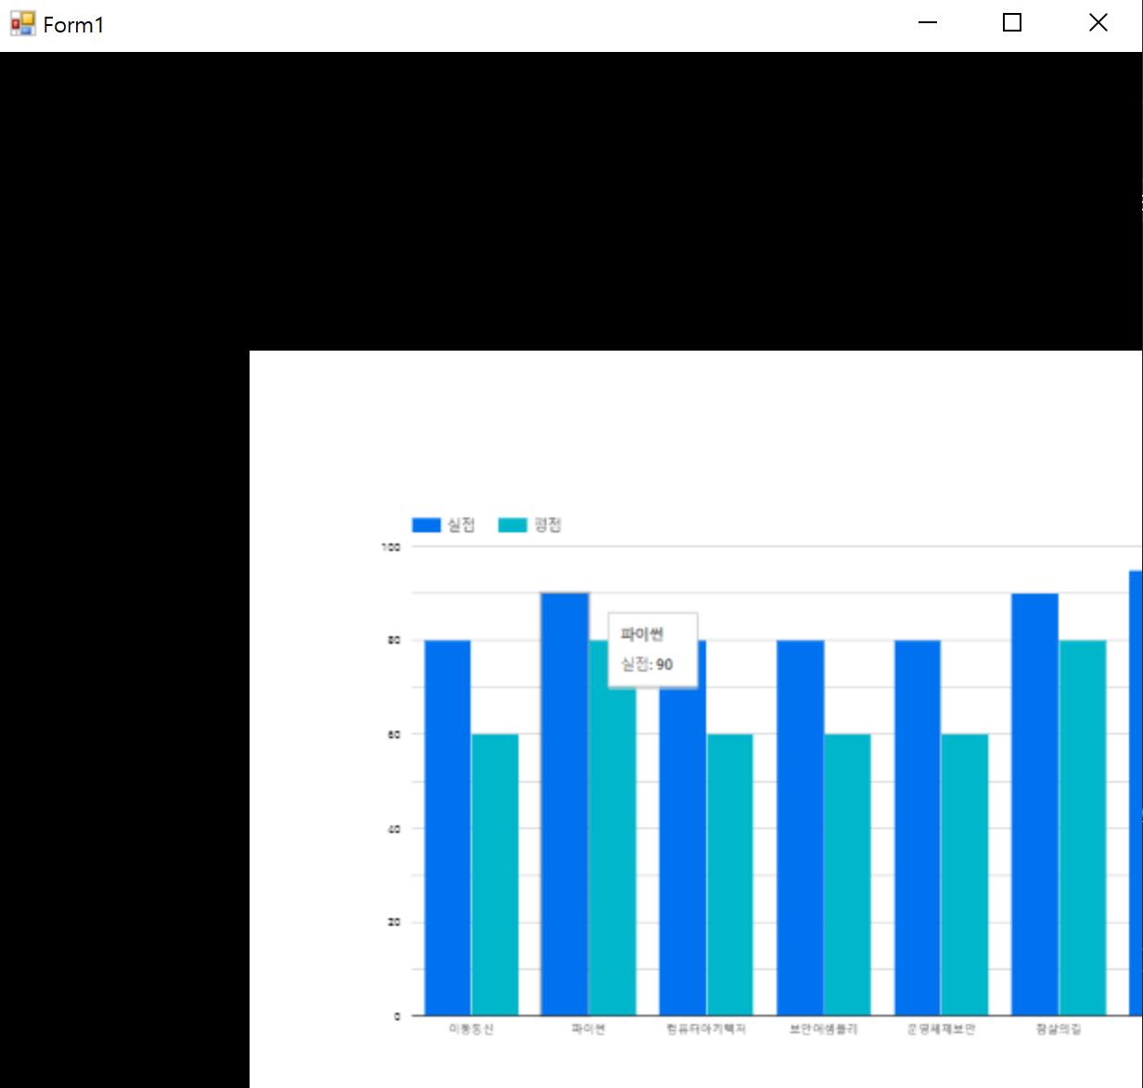
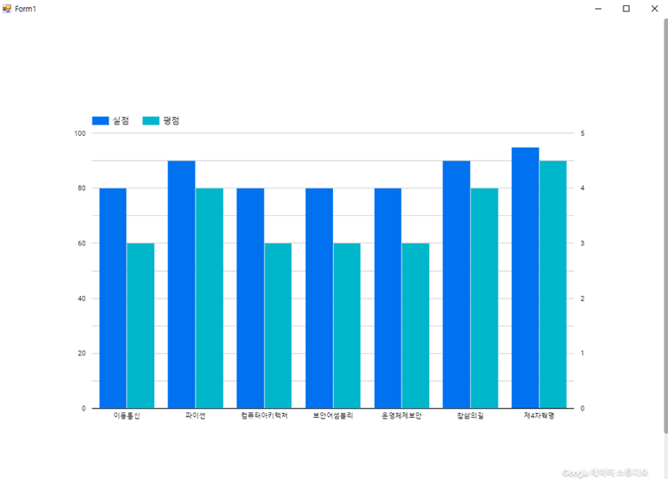
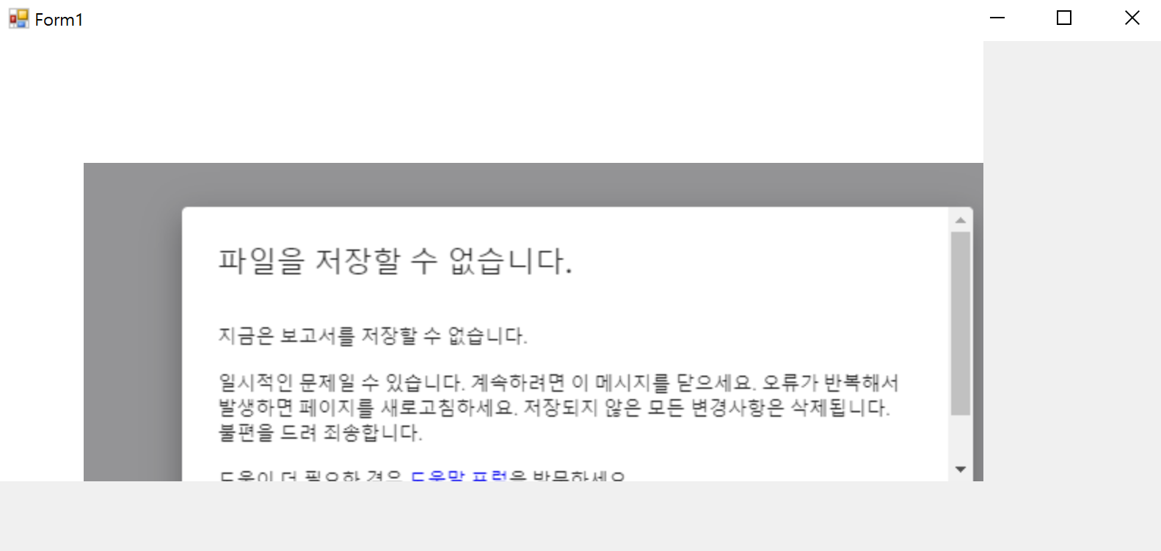
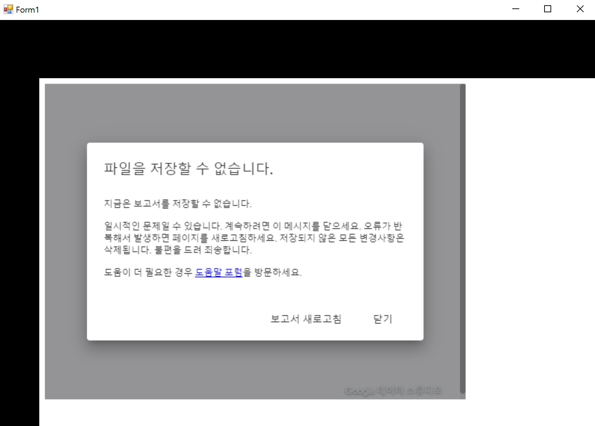
# 상세 내용
내용
- CefSharp Webbrowser에 url 삽입 결과
- 맥북 화면
- 맥북 외 노트북 화면
- CefSharp Webbrowser에 iframe 삽입 결과
- CefSharp Panel에 url 삽입 결과

Slide 17
# 애로사항
PROBLEMS
스크립트 오류
크롬 웹 브라우저 클릭 안됨

Slide 18
# 다음 주 계획
NEXT WEEK
PLAN
인터페이스 수정
ON, OFF 수리
화면 전환

Slide 19
연구실 주간 보고
2020년 12월 23일
애그유니 산학협력 프로젝트
서지원
(인터페이스 뷰 담당)

Slide 20
# 목차
INDEX
LAST WEEK PLAN
1
지난 주 계획
PROGRESS
& RESULT
2
진행 사항
&결과
PLOBLEMS
3
애로사항
NEXT WEEK PLAN
4
다음 주 계획
LAST WEEK PRESENTATION
5
지난 주 발표 자료

Slide 21
# 지난 주 계획
LAST WEEK
PLAN
검색 프로그램 인터페이스 내에 들어갈 수 있도록 위치 전달받아서 수정

Slide 22
# 진행사항 & 결과
PROGRESS
& RESULT
Aguni 측에서 전달 받은 가공데이터 웹 구현 주소를 인터페이스 내에서 이용(완료)
관리기 공급 시간 -> 공급량으로 수정(완료)

Slide 23
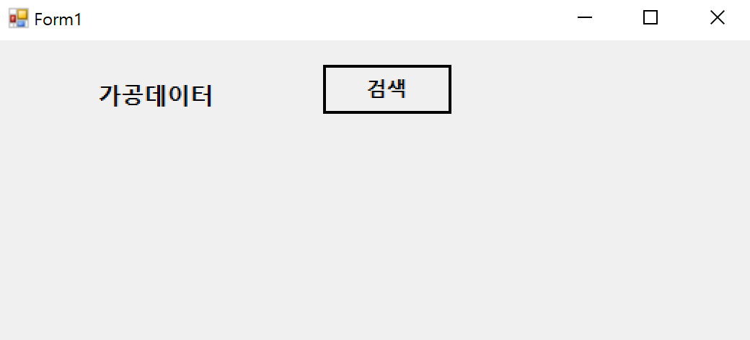
# 상세 내용
내용
검색 버튼 Click

Slide 24
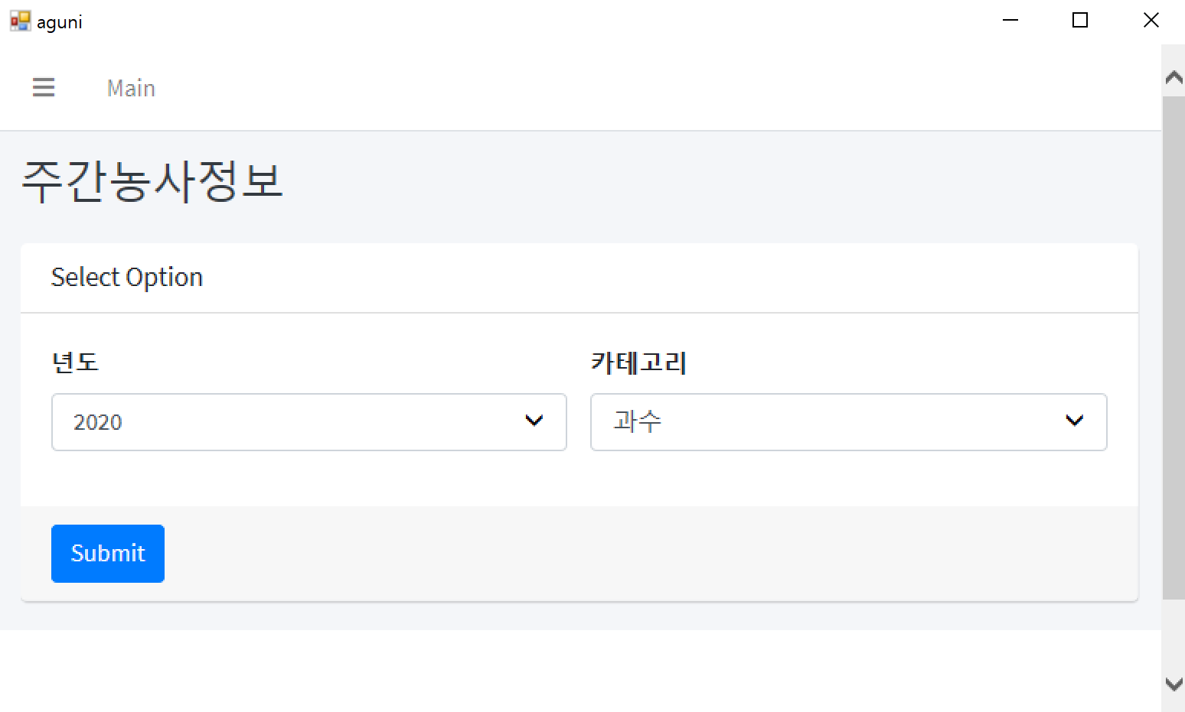
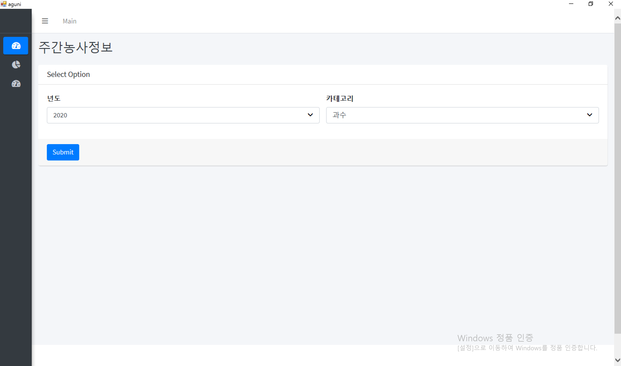
# 상세 내용
내용
앞에서 검색 버튼 클릭 시 새로운 winform 창
추가하여 가공데이터 웹 주소 불러오기
Form 창 확대 시 자동으로 웹 사이트 크기에 맞춰
화면이 뜨도록 조정

Slide 25
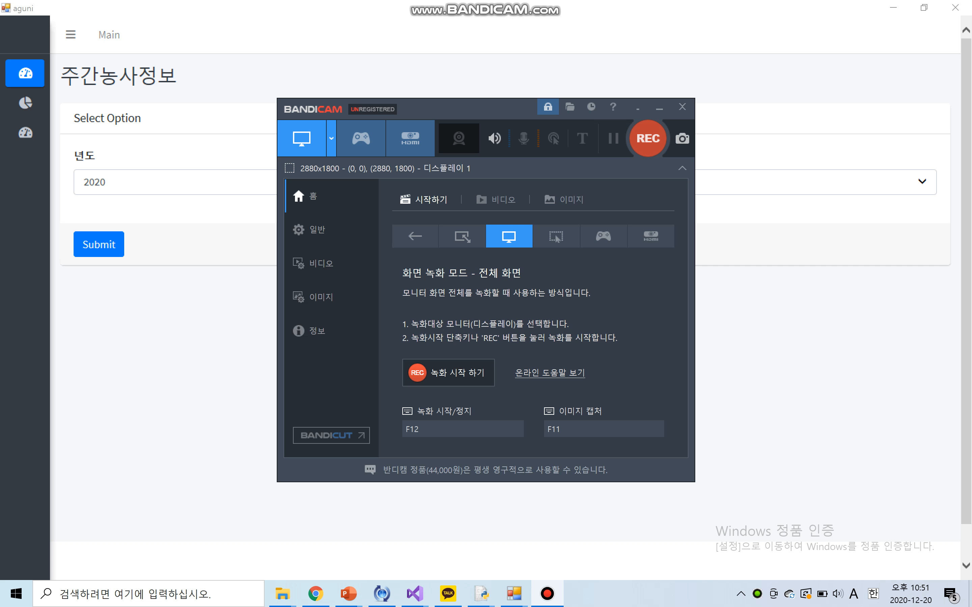
# 상세 내용
내용
Winform에서 가공데이터 웹 동작 확인 동영상

Slide 26
# 상세 내용
내용
HouseForm 공급 시간 -> 공급량으로 수정

Slide 27
# 상세 내용
내용
관리기 공급버튼 클릭 시 기존에 공급시간에 맞춰서 작성된 코드를 공급량에 맞게 수정

Slide 28
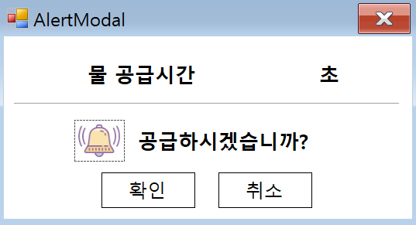
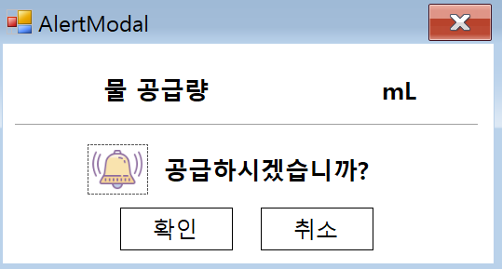
# 상세 내용
내용
관리기 Modal창을 공급시간 -> 공급량으로 수정

Slide 29
# 다음 주 계획
NEXT WEEK
PLAN
인터페이스 수정 사항 논의하여 수정 진행하기

Slide 30
# 지난 주 발표 자료
LAST WEEK PRESENTAION
연구실 주간 보고
2020년 12월 11일
서지원

Slide 31
# 목차
INDEX
LAST WEEK PLAN
1
지난 주 계획
PROGRESS
& RESULT
2
진행 사항
&결과
PLOBLEMS
3
애로사항
NEXT WEEK PLAN
4
다음 주 계획
LAST WEEK PRESENTATION
5
지난 주 발표 자료

Slide 32
# 지난 주 계획
LAST WEEK
PLAN
시설채소 검색프로그램 완성
인터페이스 수정

Slide 33
# 진행사항 & 결과
PROGRESS
& RESULT
시설채소 검색프로그램 완성 (완료)
해당하지 않는 검색어 입력 시 에러 발생하도록 추가
인터페이스 수정
배수 관리기 ON, OFF 버튼 활성화
배수 관리기와 산소 흡입 및 공급 textbox, 공급 버튼 활성화
산소 흡입 및 공급의 공급 버튼 눌렀을 때 Modal 창 추가

Slide 34
# 상세 내용
내용
- 해당하지않는 검색어 검색 시 에러 발생하도록 error provider 추가

Slide 35
# 상세 내용
내용
- 배수 관리기 ON, OFF 버튼 활성화

Slide 36
# 상세 내용
내용
- 배수 관리기 ON 클릭 시

Slide 37
# 상세 내용
내용
- 배수 관리기 OFF 클릭 시

Slide 38
# 상세 내용
내용
- 공급 시간 textbox에 leave이벤트와 enter 이벤트를 추가

Slide 39
# 상세 내용
내용
- 산소 흡입, 공급의 공급 버튼을 눌렀을 때 Modal 창 추가

Slide 40
# 다음 주 계획
NEXT WEEK
PLAN
검색 프로그램 인터페이스 내에 들어갈 수 있도록 수정

Slide 41
# 지난 주 발표 자료
LAST WEEK PRESENTAION

